Slide 1
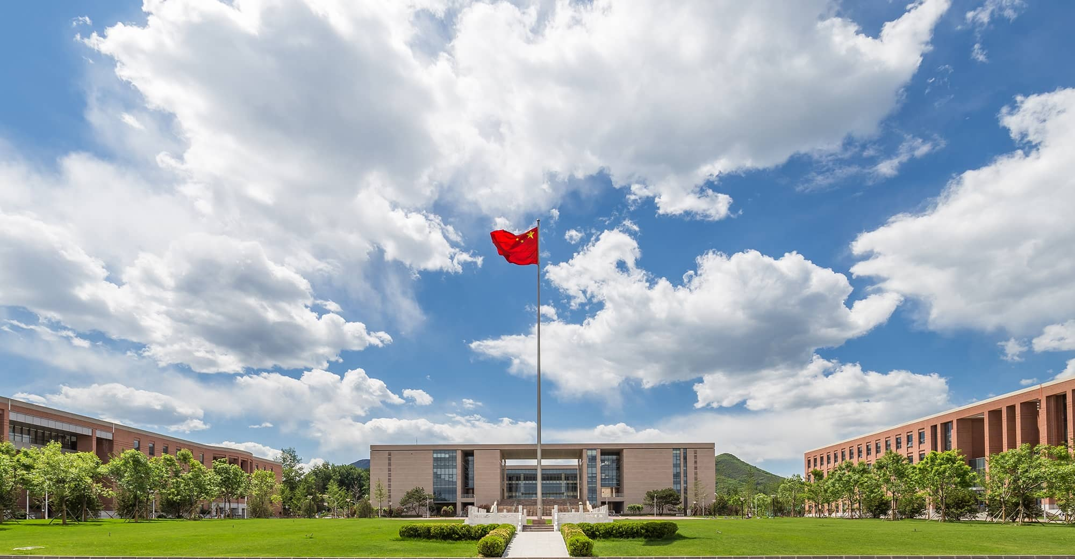

五月总结
迟智名
Notes:
照片为学生拍摄的礼堂

Slide 2
五月总结
工作内容
担任离散数学课程助教并完成期中考试相关工作
科研内容
了解了LTL、CTL等基本内容
精读《Scenario Approach for Parametric Markov Models》
学习相关程序，如prism等
证明使用Monte Carlo方法对Markov Chain相关性质的概率保证

Slide 3




